Slide 1
冀教版 数学 六年级 上册
4
圆的周长和面积
圆的周长
第1课时
课前导入
探究新知
课堂练习
课堂小结
课后作业
WWW.PPT818.COM

Slide 2


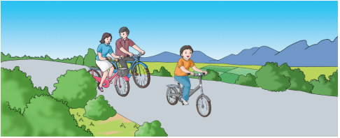
课前导入
全家骑自行车去郊游啦。

Slide 3


探究新知
车轮转动一周,谁的车走得远?为什么?
车轮转动一周走的距离和什么有关系?
车轮转动一周走的距离就是车轮的周长。

Slide 4
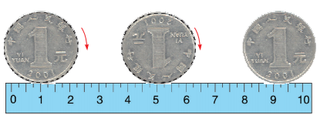
①可以怎样测量一枚一元硬币的周长?
可以用滚动的方法。

Slide 5
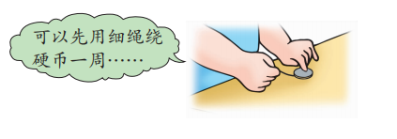
②可以怎样测量一枚一元硬币的周长?
用计算器算一算硬币的周长大约是直径的几倍？

Slide 6
小组合作,找三个大小不同的圆形物品,分别测量它们的直径和周长,填在下表中。
(可用计算器计算)
物品 | 周长 | 直径 | 周长÷直径
观察计算的结果,你发现了什么?

Slide 7
圆的周长都是直径的3倍多一些。
任何圆的周长总是它的直径的3倍多一些。这个倍数是一个固定不变的数,我们把它叫做圆周率,用字母π(读作pai)表示。经过精密计算,知道圆周率是一个无限不循环小数。
π=3.141592653……
我们在计算时,一般只取它的近似值(保留两位小数),即π≈3.14。如果用C表示圆的周长,那么
C=πd或C=2πr

Slide 8
约2000年前,在中国古代的数学著作《周髀算经》中就有“周三径一”的说法,意思是说,圆的周长是直径的3倍。至今人们还经常用它来估算圆的周长。约1500年前,中国的一位伟大的科学家祖冲之计算出圆周率应在3.1415926和3.1415927之间,成为世界上第一个把圆周率的值精确到7位小数的人。他的这项伟大成就比欧洲数学家的计算结果至少要早1000年。现在人们已经能用计算器算出圆周率的小数点后面上亿位:r=3.141592653589793238462643383279……
祖冲之(429年~500年),范阳遒县(今河北涞水县北)人,南北朝时期南朝杰出的数学家、天文学家和机械专家。

Slide 9
试一试。
周长
(1)围成圆的曲线的长,叫做圆的( )。
(2)圆的( )和它的( )的比值是一个固定的数,这个固定的数叫做( ),用字母( )表示,它大约等于( )。
(3)一个半径为r的圆,它的直径是( ),周长是( )。
周长
直径
圆周率
π
3.14
2r
2πr

Slide 10

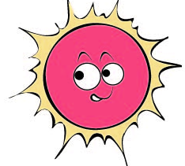
练一练
判断。(对的画“√”,错的画“×”)
(1)圆的周长总是直径的3倍多一些。 （ ）
(2)大圆的圆周率比小圆的圆周率大。 （ ）
(3) π是一个无限不循环小数。 （ ）
√
×
√

Slide 11

课堂练习
铁环的直径为30厘米，铁环转60圈，它滚动的路程有多少米? (得数保留一位小数)
30厘米=0.3米
解: C= πd=3.14×0.3
60×3.14×0.3≈56.5（米）
答:铁环滚过的路程约有56.5米。

Slide 12
1.任何圆的周长都是它的直径的3.14倍。
（×）
2.直径3厘米的圆比半径2厘米的圆的周长大。
（×）
3.大圆的圆周率大于小圆的圆周率。
（×）

Slide 13

课堂小结
这节课你们都学会了哪些知识？
关于圆的周长
1、已知半径。 C=2πr
2、已知直径。 C=πd
周长÷直径=圆周率
直径×圆周率=圆的周长

Slide 14
课堂小结
这节课你们都学会了哪些知识？
1.什么是圆的周长?围成圆的曲线的长叫圆的周长。
2.你有几种方法测量圆的周长?
绕线法 滚动法
3.圆的周长与什么有关?有什么关系呢?圆的周长跟直径和半径有关,直径和半径越长圆越大,所以周长越长
※圆周长的计算公式

Slide 15


课后作业
1.从教材课后习题中选取；
2.从课时练中选取。

